Slide 1


Parallelizzazione del problema degli N-Corpi
Introduzione
Metodo esaustivo
Algoritmo di Barnes-Hut
A. Coppola
S. Bianco
F. D’Aprile
Test
Conclusioni

Slide 2
Introduzione
Perciò il problema degli n-corpi si occupa prevedere le forze interattive tra un gruppo di corpi in base alle loro proprietà orbitali quasi-stazionarie (posizione, velocità, massa e tempo). In particolare:
Dati n corpi b₁ … b_{n} si ha che:
m₁, … , m_{n} sono le masse dei corpi
→p₁, ... , →p_{n} sono i vettori della posizione dei corpi
→v₁, ... , →v_{n} sono i vettori della velocità dei corpi
In fisica, il problema degli n-corpi corrisponde al problema inerente alla previsione dei movimenti individuali di un gruppo di oggetti celesti che interagiscono tra loro gravitazionalmente. Il problema degli n-corpi nella relatività generale è considerevolmente più difficile da risolvere a causa di fattori aggiuntivi come le distorsioni del tempo e dello spazio.

Slide 3



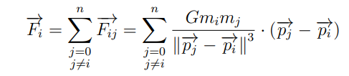


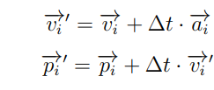
Formule utilizzate
1
1
2
Legge di gravità di Newton
Distanza vettoriale
Somma delle forze subite dall’i-esimo corpo
Seconda legge di Newton
Risoluzione dell’accelerazione
Calcolo della velocità e della posizione del corpo dopo l’applicazione delle forze
3
4
5
6

Slide 4
Metodo esaustivo
Implementazione sequenziale
Dopo l’introduzione al problema è facile intuire che l’implementazione è possibile grazie a 3 cicli for annidati:
Un ciclo esterno che itera sul numero di passi della simulazione
Un primo ciclo interno che iteri sugli n corpi e calcoli (in base alla forza esercitata dagli n-1 corpi sull’i-esimo) la velocità di ogni corpo
Un secondo ciclo interno al secondo che svolga la sommatoria già descritta precedentemente calcolando la nuova posizione dei corpi in base alla loro velocità generata

Slide 5
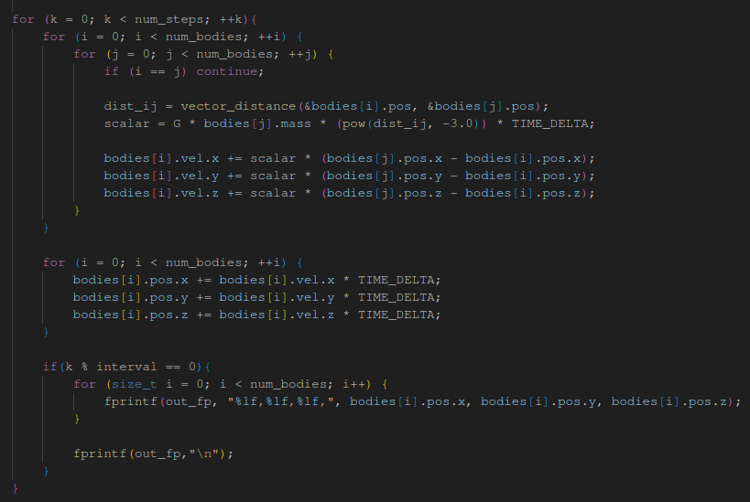
Metodo esaustivo
Implementazione sequenziale
Risulta evidente che l’esecuzione avviene per k volte (numero di esecuzioni).
Il costo computazionale dei cicli interni è di O(n²) poiché il primo ciclo itera per gli n corpi n-1 volte. Con un risultato di O(kn²).

Slide 6
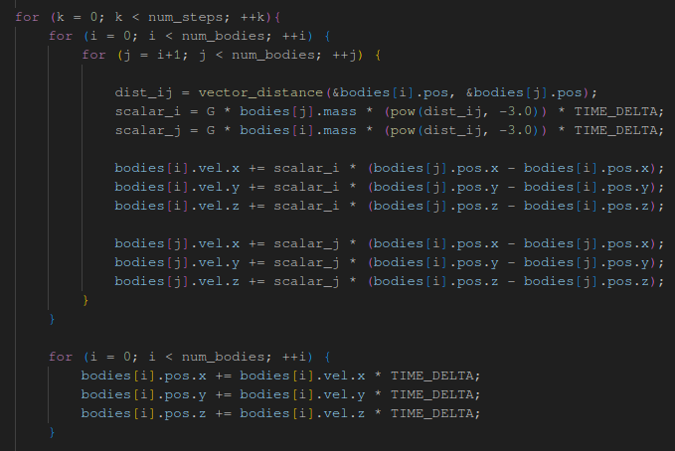

Metodo esaustivo
Ottimizzazione della versione sequenziale
E’ possibile ottimizzare l’efficienza poiché calcolare la distanza vettoriale tra p_{i} e p_{j} è uguale a calcolare quella di p_{j} e p_{i}. Quindi possiamo ridurre il numero di calcoli a:
K $\sum_{i=0}^{n}{=k\left(n{\frac{(n+1)}{2}}\right)}$
Ma tuttavia asintoticamente è indifferente essendo comunque O(kn²).
(confronto sull’efficienza qui DEVO METERE IL LINK AI TEST)

Slide 7
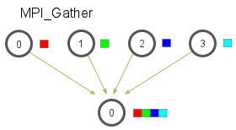
Metodo esaustivo
Implementazione tramite MPI
La libreria MPI permette di parallelizzare il programma creando processi separati a memoria distribuita. Ciò permette di non incorrere in false sharing e race condition impostando correttamente le comunicazioni tra processi.
Nel caso particolare in cui si volesse fare un solo step della simulazione (K=0)
basterebbe implementare un sistema di comunicazioni All-To-One in cui i
processi si dividono i corpi, calcolano le posizioni e le velocità e solo un processo
(il master) raccoglie le informazioni scrivendole sul file output.
Generalmente però per K>0 ogni processo deve sapere il risultato generato dagli altri per utilizzarlo nell’iterazione successiva. Possiamo riassumere il flusso del programma in questi step ripetendoli fino al raggiungimento dei k passi della simulazione:
Lettura del file contenente i dati in input
Identificazione dei propri corpi
Calcolo delle nuove posizioni
Condivisione All-to-All dei risultati

Slide 8
Metodo esaustivo
Implementazione tramite MPI
Lettura in input dal file
La lettura non causa problemi per la parallelizzazione perciò ogni processo legge dal file e riempie il proprio vettore dei corpi
Suddivisione dei corpi tra i processi
Ogni processo calcola quanti corpi deve gestire e l’indice di inizio e fine della sua frazione del vettore. Dato che il vettore è identico per tutti può comunicare i suoi indici a tutti i processi per permettere la sincronizzazione tra loro.
per poter effettuare le comunicazioni, è necessario che ogni processo crei a priori i datatype MPI_Vec3D e MPI_Body del tutto equivalenti ai due struct utilizzati nella versione seriale, ma in grado di essere trattati dalle comunicazioni di MPI.

Slide 9
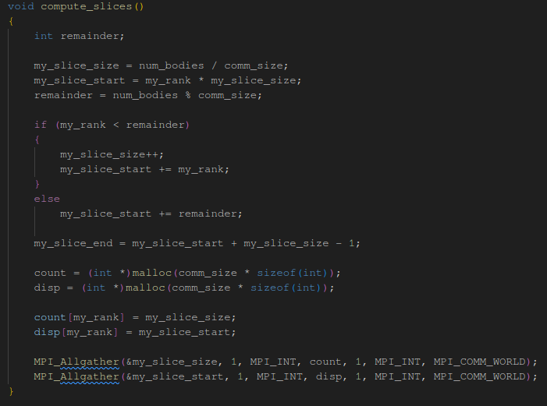
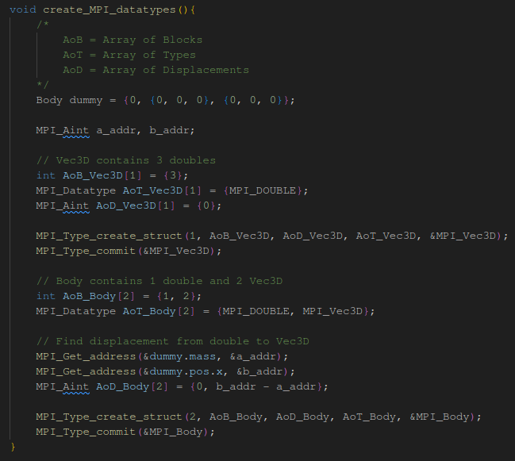
Metodo esaustivo
Implementazione tramite MPI
Calcolo della frazione di corpi e comunicazione degli indici
Creazione del datatype per la comunicazione tramite MPI

Slide 10
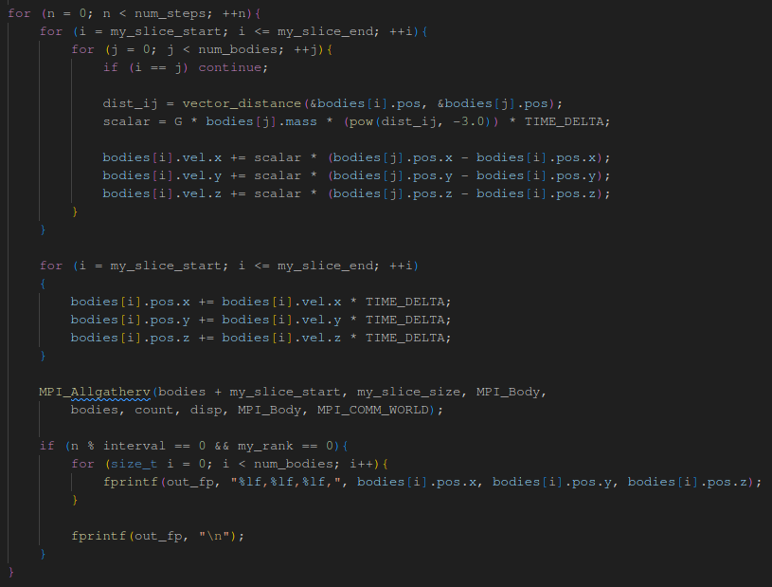
Metodo esaustivo
Implementazione tramite MPI
Dopo aver settato correttamente il sistema si passa al calcolo vero e proprio delle posizioni. Al termine di ciò il master process scriverà il risultato in input.
Dato che la suddivisione dei corpi tra i processi potrebbe non essere equa, e’ necessario l’uso della funzione MPI_Allgheterv al posto di MPI_Allgheter poiché è più flessibile sul numero di blocchi da mandare così da non obbligarci ad inserire un padding.
(per i test vedere QUI)

Slide 11
Metodo esaustivo
Ottimizzazione della versione MPI
Per ottimizzare l’esecuzione della versione MPI si possono ridurre i dati trasmessi tra i processi per «alleggerire» il sistema. Notiamo appunto che non tutte le informazioni sono interessanti per il calcolo della nuova posizione di un corpo. In particolare possono essere ignorate le trasmissioni di:
Massa del corpo (rimane invariata)
Vettore della velocità del corpo (non serve per calcolare la posizione degli altri)
Perciò da un vettore da 7 double (3 di velocità, 3 di posizione e 1 di massa) la trasmissione di un corpo consiste in soli 3 double della posizione.
(vedere i test qui)

Slide 12
Metodo esaustivo
Implementazione tramite OpenMP

